Slide 1

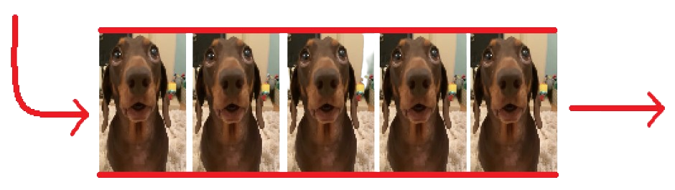
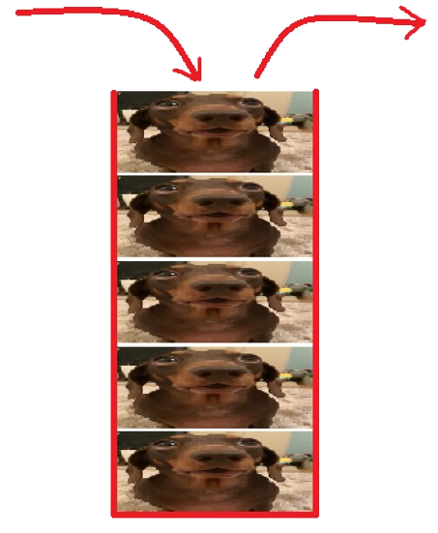
Ayudantía 4
Estructura de Datos y Algoritmos
Profesor: Yerko Ortiz
Ayudante: Vicente Diaz
Sección 4

Slide 2


Contacto
Discord: trapitokid
Wsp: +569 5749 6014
LoL: Saki TvT#woof

Slide 3

Pilas (Stacks)
LIFO (Last in, First out).
El último en entrar es el primero en salir.
Biblioteca: java.útil.Stack
Push: ingresa elemento a la pila.
Pop: elimina el último elemento ingresado.
Documentación

Slide 4

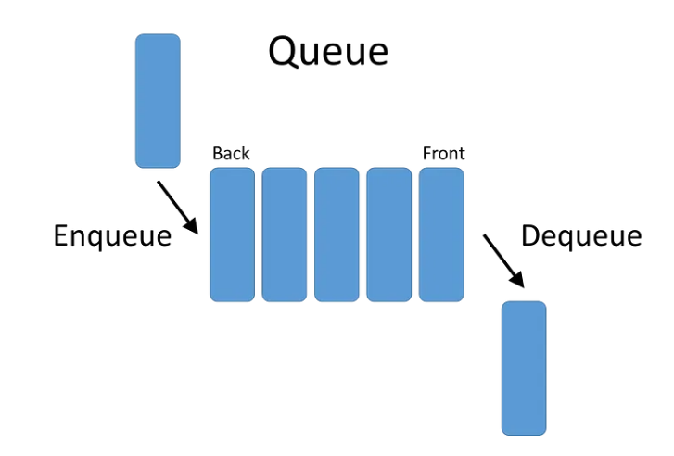
Colas (Queues)
FIFO (First in, First out).
Primero en entrar es el primero en salir.
Biblioteca: java.útil.Queue
Offer: ingresa elemento a la cola.
Poll: elimina el elemento que esta en la cabeza.
Documentación

Slide 5
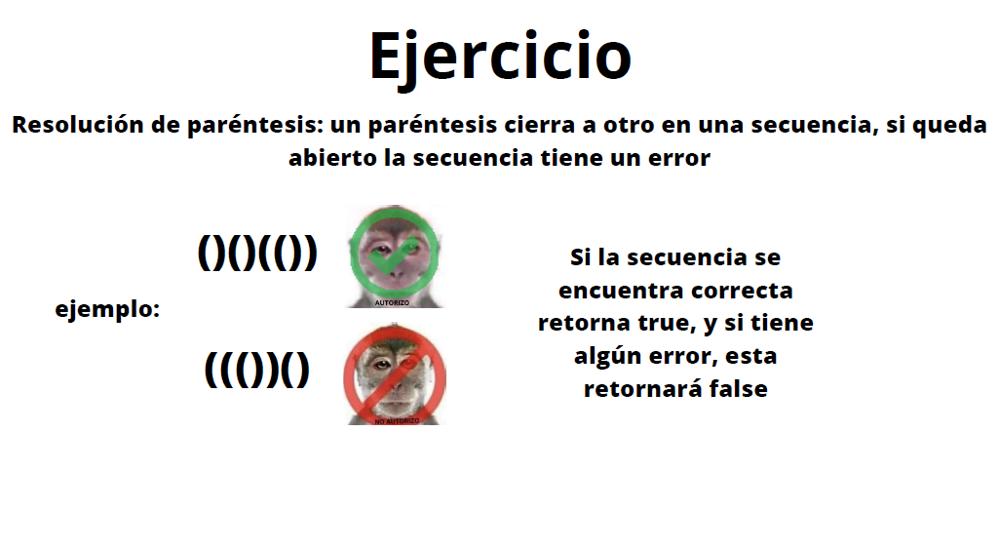

Slide 6



Ejercicio 2
Implementa una función en Java que simule el proceso de espera de una cola en un banco. Debes crear una clase ColaBanco que contenga métodos para agregar clientes a la cola (agregarCliente), atender al siguiente cliente en la cola (atenderCliente), y verificar si la cola está vacía (colaVacia). Utiliza la clase Queue de Java para implementar la cola.

Slide 7
Bibliografía
https://github.com/DiegoBan/EDA2023

